Slide 1
საინფორმაციო შინაარსის საიტი
ციფრული და ბიზნეს მოდელები ტურიზმში
ავტორი: ემზარი უჯირაული

Slide 2

ტურისტული ვებ-გვერდის გაკეთების მიზეზები
საქართველოს უზარმაზარი ტურისტული პოტენციალი
მსგავსი საიტების დეფიციტი ბაზარზე
ტურისტებისთვის მეტი კომფორტი
საერთაშორისო გამოცდილება (აზია და აფრიკა)
კვლევა

Slide 3
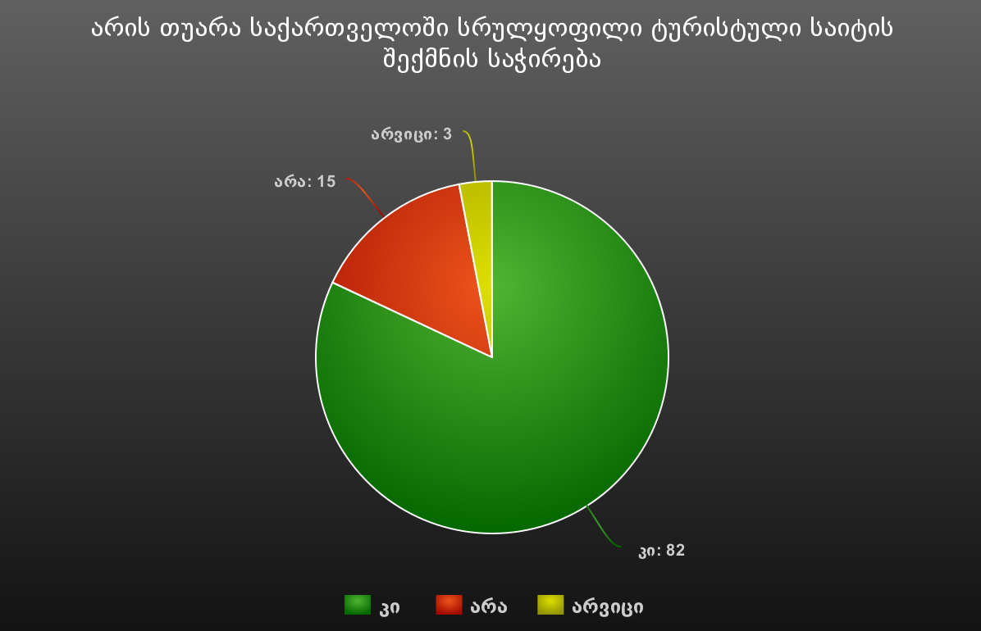
გამოკითხულთა სტატისტიკა

Slide 4
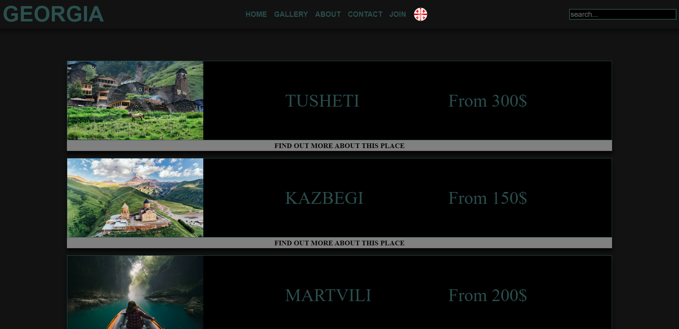
მთავარი გვერდი

Slide 5
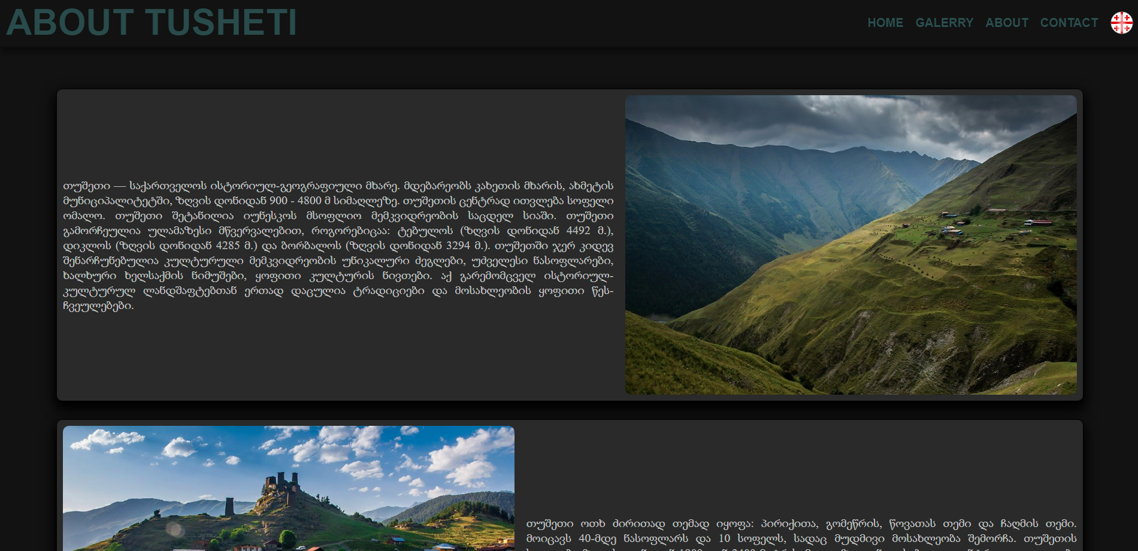
საინფორმაციო გვერდი

Slide 6
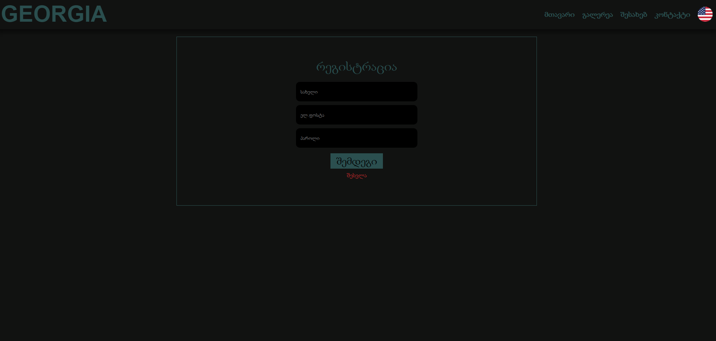
რეგისტრაციის გვერდი

Slide 7
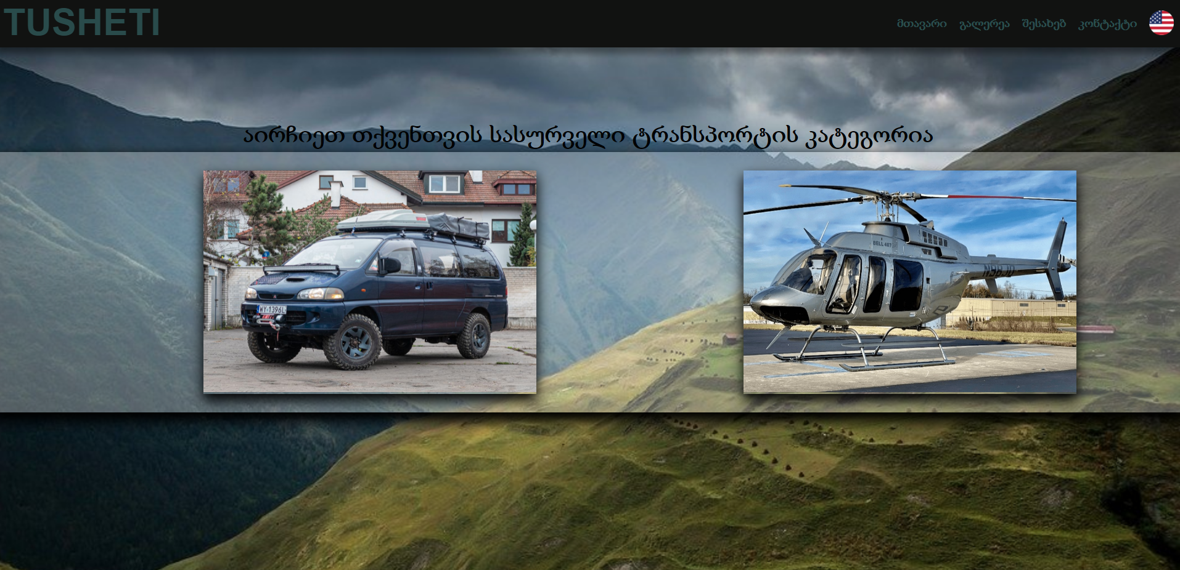
ტრანსპორტის არჩევა

Slide 8

ზოგადი ინფორმაცია
ტექნოლოგიური პროგრესი და ტრადიციული ბიზნესი - ტურიზმის სფეროში სწრაფმა ტექნოლოგიურმა პროგრესმა შემქნა არაერთი დაბრკოლება კერძოდ კი მომხმარებლის შეცვლილი მოთხოვნების დაკმაყოფილება ზოგიერთ კომპანიას უკვე აღარ შეუძლია.
Dimitrios Buhalis - თავის წიგნში - Tourism and Technology ამბობს რომ ამ სფეროში ტექნოლოგიების განვითარებით ტურიზმი ყველაზე შემოსავლიანი ინდუსტრია იქნება მსოფლიოში რაც რა თქმა უნდა გამოიწვევს ქვეყნებში ეკონმომიკის გაუმჯობესებას.

Slide 9

სამომავლო გეგმები
ტრანსპორტის რუკა, დრო, მარშრუტები
სასტუმროში ნომრის დაჯავშნის შესაძლებლობა
საკუთარი მარშრუტის დაგეგმვის შესაძლებლობა
მობილური აპლიკაციის გაკეთება
CATO - Context Aware Tourism Ontologies

Slide 10



CATO
Context Aware Tourism Ontologies - არის ტექნოლოგია რომელიც აკვირდება ტურისტის გადაადგილებას შემდეგ აგროვებს ამ ინფორმაციას და სთავაზობს ისეთ ადგილებს და სხვადასხვა აქტივობებს რაც მისთვის იქნება უფრო საინტერესო, შესაბამისად ყველა მოგზაურს აწვდის განსხვავებულ შეთავაზებას.

Slide 11
წინ
საბოლოო შეფასება
უკან
საბოლოო შეფასების სახით შეიძლება ჩაითვალოს რომ პროექტი სწორი მიმართულებით ვითარდება და საკმარისი რესურსის ჩადების პირობებში პოპულარული გახდება.

Slide 12
მადლობა ყურადღებისთვის

